Slide 1
T2-E2026
Présentation aux investisseurs
10 octobre 2025

Slide 2
Avis de non-responsabilité
La présentation qui suit est une analyse des résultats d’exploitation consolidés et de la situation financière consolidée de Velan inc. (la « Société ») pour le trimestre clos le 31 août 2025. Cette présentation doit être lue à la lumière des états financiers consolidés audités de la Société pour les exercices clos les 28 février 2025 et 29 février 2024. Les états financiers consolidés de la Société ont été dressés conformément aux Normes internationales d’information financière publiées par l’International Accounting Standards Board (les « IFRS »). Les principales méthodes comptables conformément auxquelles ces états financiers consolidés ont été dressés sont présentées à la note 2 des états financiers consolidés audités de la Société. L’ensemble des opérations et des soldes libellés en monnaies étrangères ont été convertis en dollars américains, monnaie de présentation de la Société. La présentation a été révisée par le conseil d’administration de la Société le 9 octobre 2025. D’autres documents d’information de la Société, notamment la notice annuelle et la circulaire de sollicitation de procurations, peuvent être consultés sur SEDAR+, au www.sedarplus.ca.
MESURES HORS IFRS ET MESURES FINANCIÈRES SUPPLÉMENTAIRES
Dans cette présentation, la Société utilise des mesures de la performance et de la situation financière qui ne sont pas définies par les IFRS
(les « mesures hors IFRS ») et qui sont par conséquent peu susceptibles d’être comparables à des mesures similaires présentées par d’autres sociétés. Ces mesures, que la direction utilise pour évaluer les résultats d’exploitation et la situation financière de la Société, ont été rapprochées des mesures de la performance définies par les IFRS. Les rapprochements sont présentés à la fin de cette présentation. La Société utilise également des mesures financières supplémentaires, qui sont définies à la fin de cette présentation.
INFORMATION PROSPECTIVE
Cette présentation peut inclure des énoncés prospectifs, qui contiennent généralement des mots comme « croire », « anticiper », « planifier »,
« prévoir », « avoir l’intention de », « continuer » ou « estimer » pouvant être utilisés au conditionnel ou au futur, ou la forme négative de ces termes, leurs variations ou une terminologie semblable, qui comportent tous des risques et des incertitudes. Ces risques et incertitudes sont présentés dans les documents déposés par la Société auprès des commissions des valeurs mobilières compétentes. Bien que ces énoncés soient fondés sur les hypothèses de la direction concernant les tendances historiques, les conditions actuelles et les faits nouveaux futurs prévus, ainsi que sur d’autres facteurs qui, selon elle, sont raisonnables et appropriés dans les circonstances, aucun énoncé prospectif ne peut être garanti et les résultats réels futurs peuvent différer sensiblement de ceux qui sont exprimés dans les présentes. La Société rejette toute intention ou obligation de mettre à jour ou de réviser un énoncé prospectif contenu dans cette présentation, que ce soit à la lumière de nouveaux renseignements, d’événements futurs ou autrement, à moins d’y être obligée par la législation en valeurs mobilières applicable. Les énoncés prospectifs contenus dans cette présentation sont formulés expressément sous réserve de cette mise en garde.

Slide 3
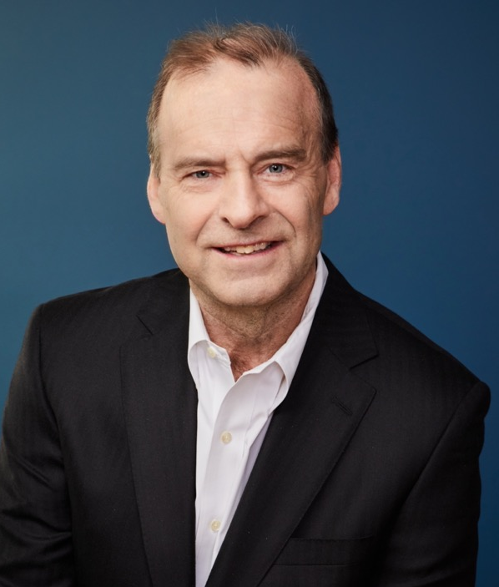
James A. Mannebach
Chef de la direction et président du conseil d’administration

Slide 4
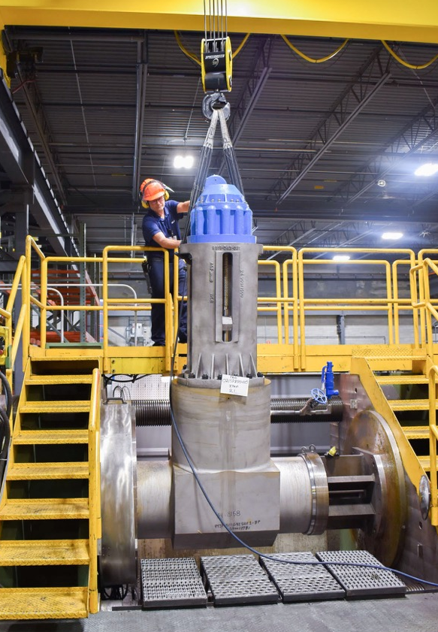
Survol du deuxième trimestre
Chiffre d’affaires de 67,6 M$ et BAIIA ajusté¹ de 3,4 M$
Performance affectée par le report de certaines expéditions afin de s’adapter aux changements des exigences des clients
Décalage des décisions d’achat attribuable aux droits de douane
Expéditions de plus de 12 M$ reportées au second semestre
  Commandes expédiées totalisant près de 5 M$ en début du T3-26
  Livrables à venir plus tard en T3 ou d’ici la fin de l’exercice financier
Portefeuille de projets prometteur dans le cadre d’une coentreprise en Arabie Saoudite
Première commande expédiée depuis la nouvelle usine
  Poursuite de notre dynamique au Moyen-Orient, le plus grand marché mondial pour la robinetterie de champs pétrolifères
Approbation préalable et certification obtenues pour la robinetterie clé auprès de Saudi Aramco
¹ Mesures hors IFRS et mesures financières supplémentaires – Des précisions additionnelles sont fournies à l’annexe de cette présentation.

Slide 5
Carnet de commandes¹ et nouvelles commandes¹
Carnet de commandes de 285,8 M$ au 31 août 2025
En hausse de 4,0 % depuis le début de l’année financière
252,4 M$ livrable dans les 12 prochains mois
(88,3 % du carnet de commandes)
L’augmentation des contrats à long terme dans les secteurs nucléaire et de la défense entraîne un ajustement du calendrier de livraison
Nouvelles commandes de 65,2 M$ en T2-26, contre 88,4 M$ en T2-25
Baisse des nouvelles commandes en Amérique du Nord et en Allemagne
  Commandes d’envergure obtenues au deuxième trimestre de l’exercice précédent
En partie contrebalancé par une hausse des nouvelles commandes des opérations en Italie
Reprise des commandes au début du T3
¹ Mesures hors IFRS et mesures financières supplémentaires – Des précisions additionnelles sont fournies à l’annexe de cette présentation.

Slide 6
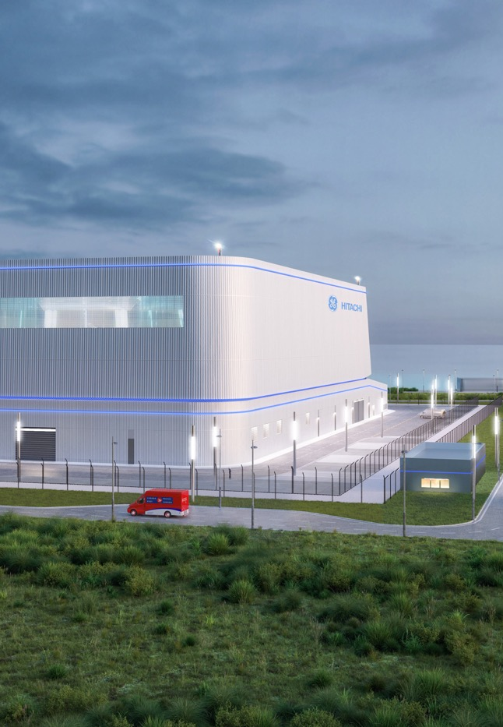
Projets d’infrastructure accélérés
Rôle du Bureau des grands projets (Major Projects Office - MPO)
Simplifier les évaluations réglementaires et les processus d’approbation
Réduire considérablement les délais d’autorisation pour les projets d’importance nationale
Velan est bien positionné pour bénéficier des projets d’infrastructure accélérés
Le projet nucléaire de Darlington est accéléré
  Velan est un fournisseur de choix de GE Hitachi Nuclear Energy pour le premier déploiement de petit réacteur modulaire (PRM) en Amérique du Nord
  Nous assurons le développement de technologies avancées, le soutien en ingénierie et la fourniture de robinetteries exclusives de pointe
  Nous positionne comme le chef de file dans la fourniture de robinetterie destinée au marché en croissance des PRM

Slide 7
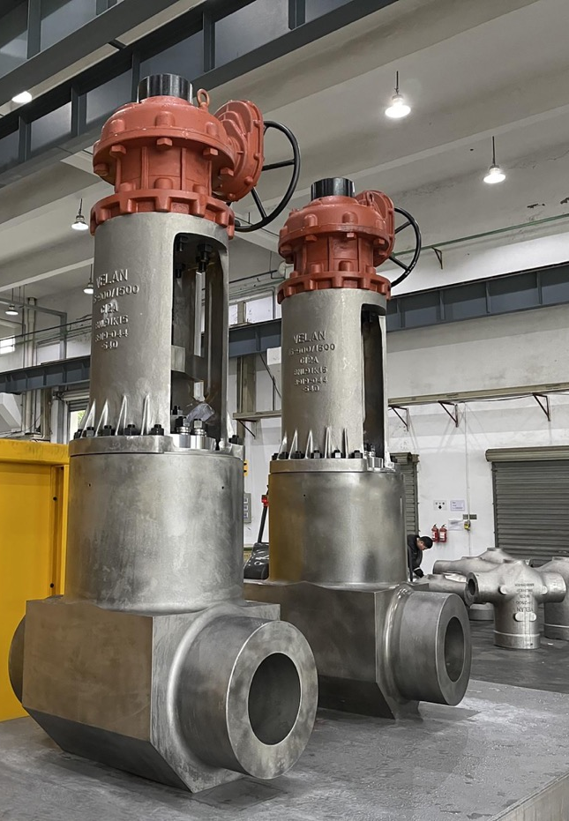
En conclusion
Énergies propres constituent un secteur de croissance clé pour Velan à l’échelle mondiale
Clients cherchent à atteindre leurs propres objectifs de réduction des émissions de carbone
Solide présence dans d’autres marchés
Pétrole et gaz
  Notre robinetterie est présente dans la majorité des raffineries en Amérique du Nord
  Base mondiale en expansion vouée à croître davantage par le biais de la coentreprise en Arabie Saoudite
Activité dans le secteur de la défense en hausse
  Expertise approfondie en propulsion marine nucléaire, en surface et sous-marine
Confiance dans notre capacité à maintenir la croissance du carnet de commandes
  Force de notre marque
  Reconnu pour notre capacité éprouvée à répondre aux besoins complexes des applications les plus exigeantes

Slide 8
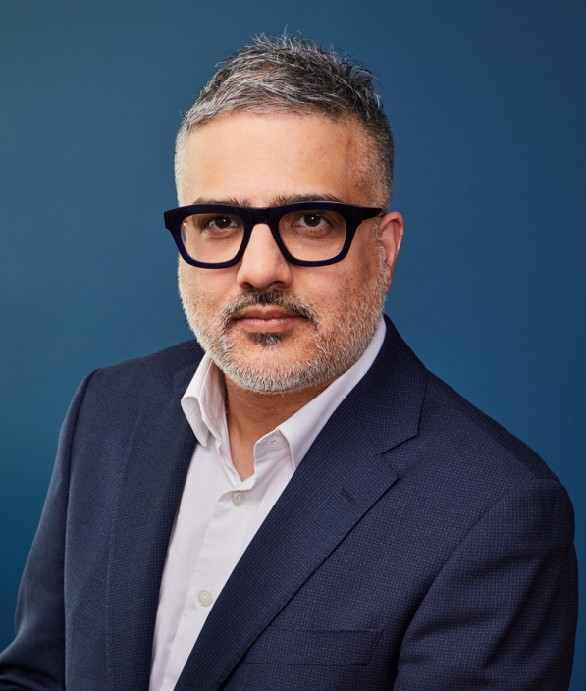
Rishi Sharma
Chef de la direction financière et administrative

Slide 9
Résultats du deuxième trimestre
Chiffre d’affaires
72,5 $*
67,6 M$
13,0 % vs. exercice précédent
Excluant les revenus non récurrents de 5,2 M$ de l’exercice précédent
67,6 M$
6,7 % vs. exercice précédent
  Baisse du chiffre d’affaires des opérations en Amérique du Nord et en Italie attribuable au report d’expéditions au deuxième semestre de l’exercice
  Perturbations liées aux tarifs douaniers
  Facteurs en partie contrebalancés par :
    Hausse du chiffre d’affaires en Corée, Inde et Chine
    Hausse du chiffre d’affaires des activités MRO en Amérique du Nord
    Impact favorable des taux de change
* Excluant les revenus non récurrents.

Slide 10
Résultats du deuxième trimestre
Marge brute
15,7 M$
23,2 % du
chiffre d’affaires
4,3 M$ vs. exercice précédent
250 pbs vs. exercice précédent
25,7 %
  Baisse du volume des ventes
  Composition moins avantageuse du chiffre d’affaires
  Effets des tarifs douaniers
  Facteurs en partie contrebalancés par l’impact favorable des taux de change
BAIIA ajusté¹
3,4 M$
$3,3 M$ vs. exercice précédent
  Baisse de la marge brute
  En partie contrebalancée par une baisse des frais d’administration
¹ Mesures hors IFRS et mesures financières supplémentaires – Des précisions additionnelles sont fournies à l’annexe de cette présentation.

Slide 11
Résultats du 1er semestre
133,4 $*
Chiffre d’affaires
139,8 M$
0,9 % vs. exercice précédent
Excluant les revenus non récurrents de 5,2 M$ de l’exercice précédent
139,8 M$
4,8 % vs. exercice précédent
Marge brute
36,3 M$
26,0 % du
chiffre d’affaires
0,5 M$ vs. exercice précédent
50 pbs vs. exercice précédent
26,5 %
* Excluant les revenus non récurrents.

Slide 12
Flux de trésorerie et situation financière
Flux de trésorerie liés aux activités d’exploitation
  Sortie de trésorerie de 16,0 M$ avant variation nette des provisions
    Baisse de la profitabilité
    Variations défavorables des éléments hors trésorerie du fonds de roulement principalement liée aux produits en cours de fabrication résultant des modifications apportées au calendrier de livraison
    Entrée de trésorerie prévue à mesure que la situation se stabilise
Situation financière solide
  Trésorerie et équivalents de trésorerie de 36,1 M$
  Dette à long terme, incluant la portion court terme, de 15,9 M$
  Emprunt bancaire de 6,6 M$
  96 M$ disponibles pour mettre en œuvre notre stratégie et financer notre expansion
* Avant variation nette des provisions.

Slide 13
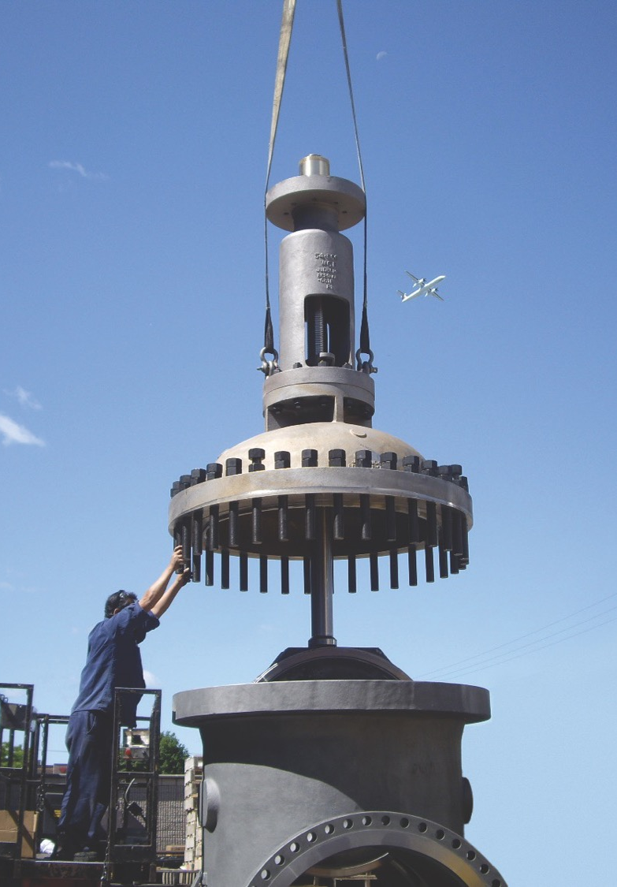





Merci d’avoir participé à notre conférence avec les investisseurs au sujet des résultats financiers du T2-E2026.
Nous sommes à votre disposition pour répondre à vos questions.
velan.com
facebook.com/velan
@VelanInc
linkedin.com/VelanInc

Slide 14
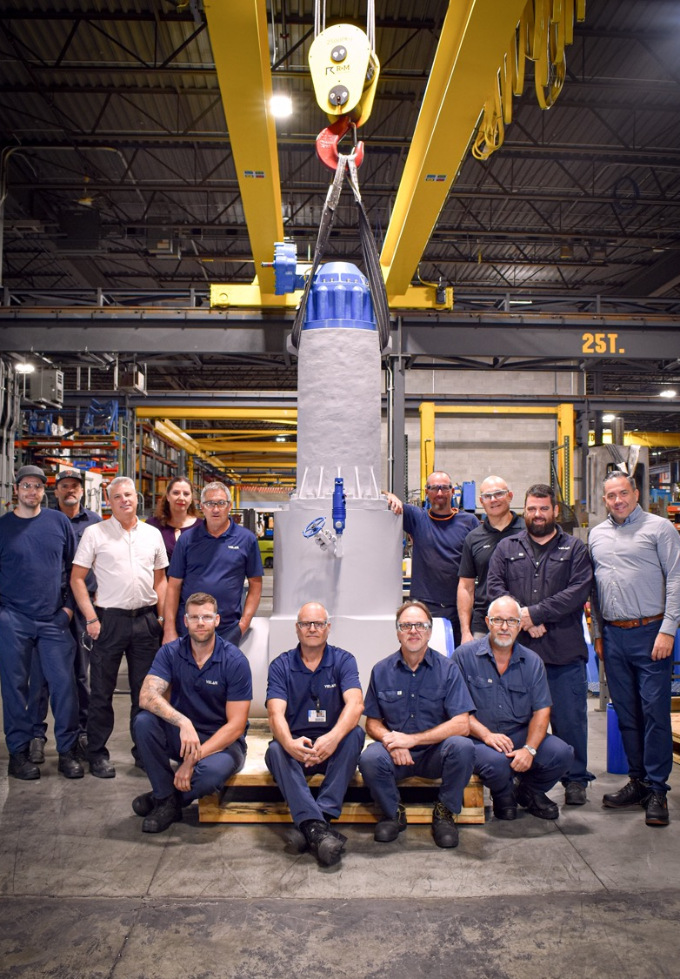
Annexe
Informations supplémentaires

Slide 15
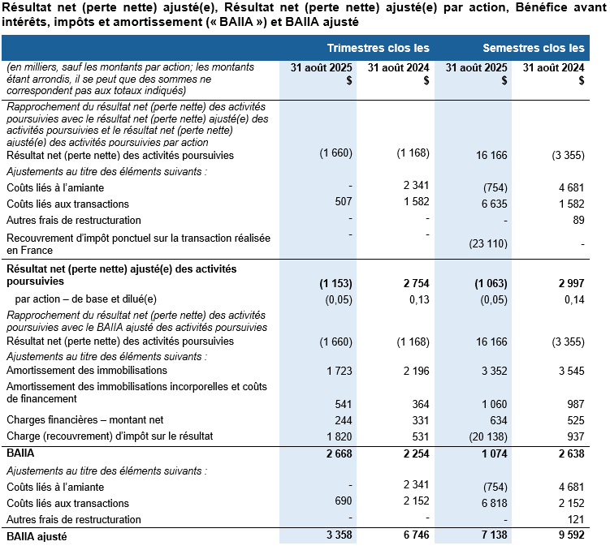
Mesures hors IFRS et mesures financières supplémentaires
Mesures hors IFRS
Les termes « résultat net ajusté » et « perte nette ajustée » s’entendent du résultat net ou de la perte nette attribuable aux actions à droit de vote subalterne et aux actions à droit de vote multiple majoré(e) d’ajustements, déduction faite de l’impôt sur le résultat, pour les frais de restructuration et les coûts liés à la transaction proposée. Le résultat net ajusté (la perte nette ajustée) par action s’obtient en divisant le résultat net ajusté (la perte nette ajustée) par le nombre total d’actions à droit de vote subalterne et d’actions à droit de vote multiple. Les énoncés prospectifs contenus dans le présent document sont formulés expressément sous réserve de cette mise en garde.
Le terme « BAIIA » s’entend du résultat net ajusté majoré de l’amortissement des immobilisations corporelles, de l’amortissement des immobilisations incorporelles, du montant net des charges financières et de la provision pour charge d’impôt sur le résultat. Le terme « BAIIA ajusté » s’entend du BAIIA majoré d’ajustements pour les frais de restructuration et les coûts liés à la transaction proposée. Les énoncés prospectifs contenus dans le présent document sont formulés expressément sous réserve de cette mise en garde.
Mesures financières supplémentaires
Les termes « nouvelles commandes nettes » et « nouvelles commandes » s’entendent des commandes fermes, déduction faite des annulations, comptabilisées par la Société au cours d’une période déterminée. Les fluctuations des taux de change ont une incidence sur le montant des nouvelles commandes au cours d’une période donnée. La mesure fournit une indication de la performance des activités de vente de la Société pour une période déterminée et donne une idée du chiffre d’affaires futur et des flux de trésorerie que généreront ces commandes.
Le terme « carnet de commandes » s’entend du cumul de toutes les nouvelles commandes prises en charge par la Société et restant à livrer. Les fluctuations des taux de change ont une incidence sur le montant du carnet de commandes de la Société au cours d’une période donnée. La mesure fournit une indication des défis opérationnels auxquels la Société devra faire face et donne une idée du chiffre d’affaires futur et des flux de trésorerie que généreront ces commandes.
Le « ratio commandes/chiffre d’affaires » s’obtient en divisant les nouvelles commandes par le chiffre d’affaires. La mesure fournit une indication de la performance et des perspectives de la Société pour une période déterminée.

